Slide 1
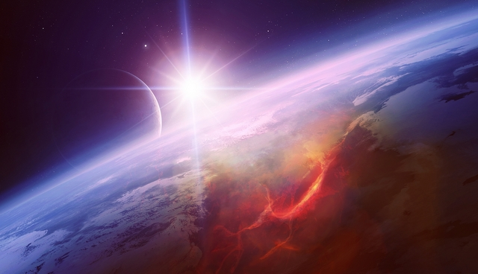
Будова Сонця

Slide 2
Со́нце (лат. Sol) — єдина зоря в Сонячній системі. Земля та сім інших планет обертаються навколо Сонця. Крім них навколо Сонця обертаються комети, астероїди та інші дрібні об'єкти.
Водночас Сонце — найближча до нас зоря, в якої, на відміну від усіх інших зірок, можна спостерігати диск, і за допомогою телескопа вивчати на ньому дрібні деталі, розміром до кількох сотень кілометрів

Slide 3
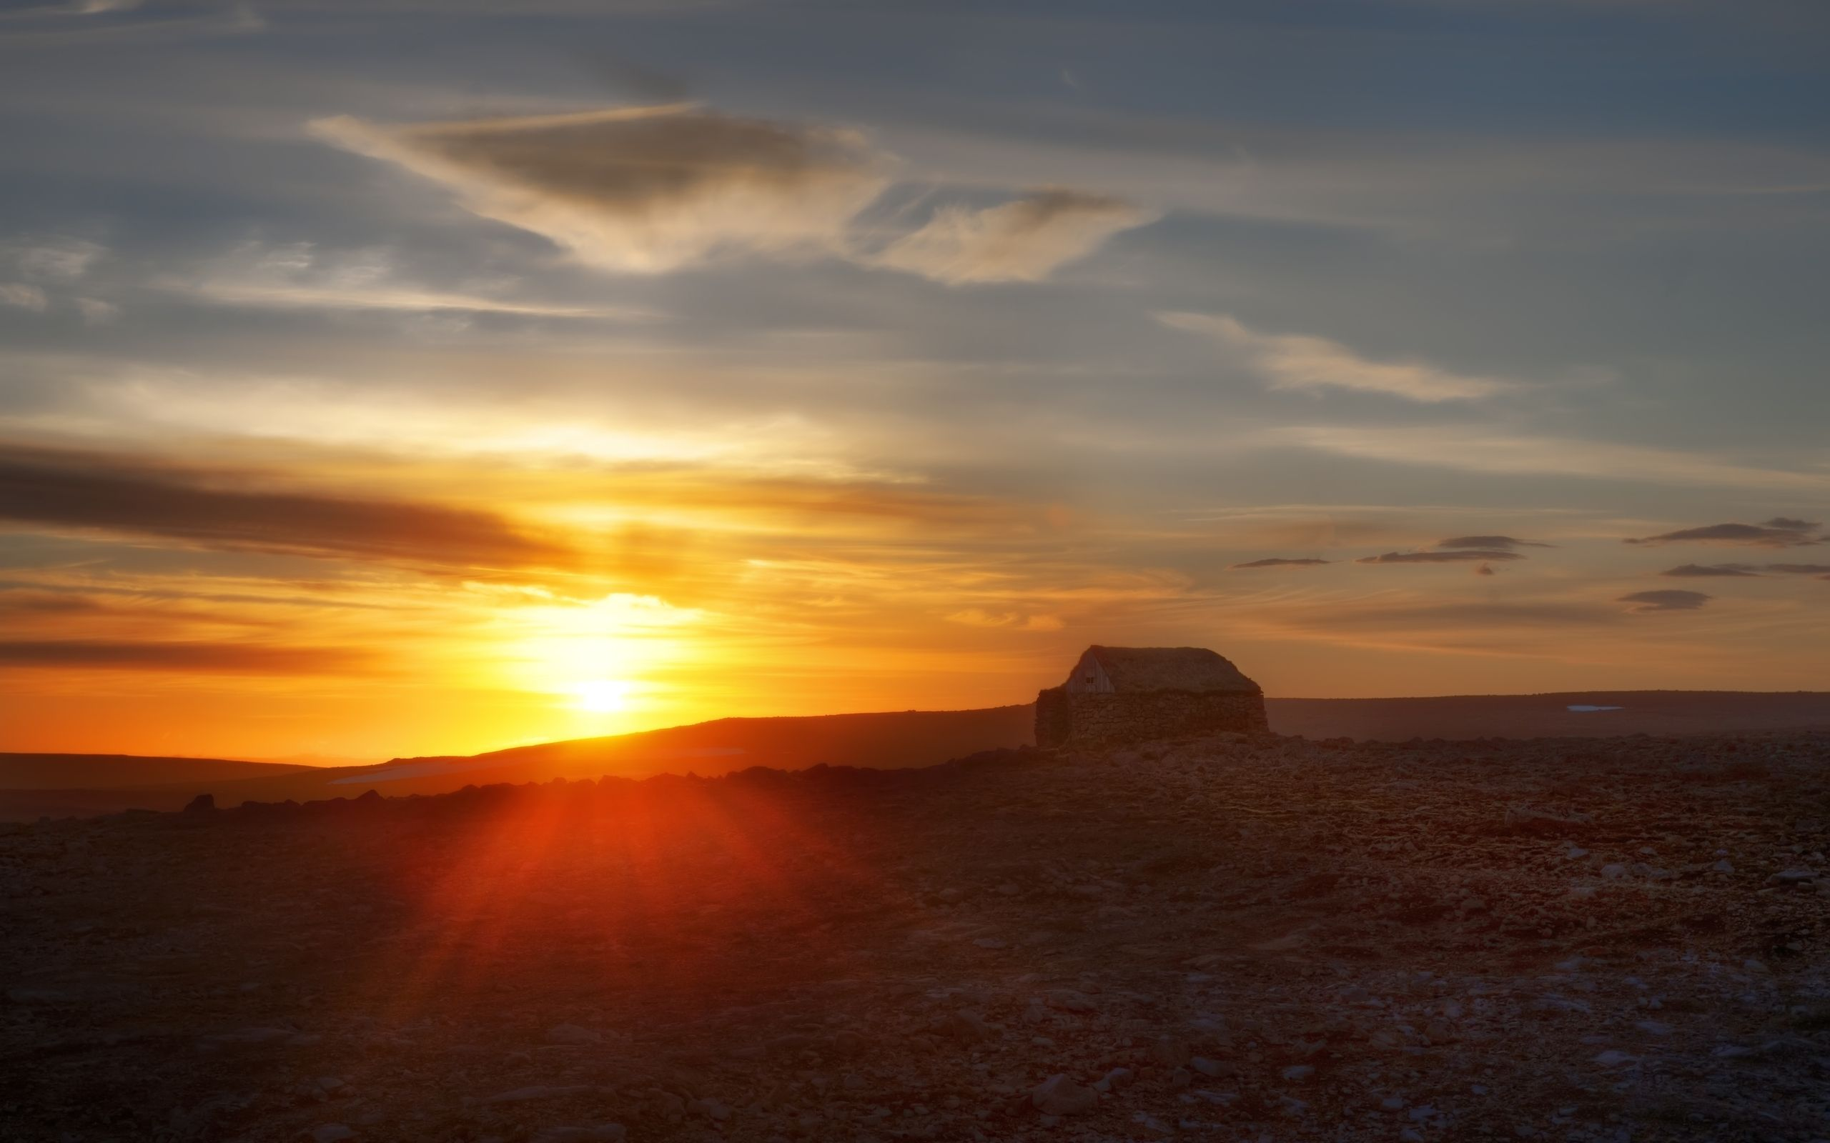
За сучасними уявленнями, Сонце складається з ряду концентричних сфер, або областей, кожна з яких має специфічні особливості. Внутрішня будова Сонця шарувата, або оболонкова, вона складається з ряду сфер, або областей. У центрі знаходиться ядро, потім область променевого переносу енергії, далі конвективна зона і, нарешті, атмосфера. До неї ряд дослідників відносять три зовнішні області: фотосферу, хромосферу і корону.

Slide 4
Будова Сонця
Ядро – центральна частина Сонця з надвисоким тиском і температурою, що забезпечують течію ядерних реакцій. Вони виділяють величезну кількість електромагнітної енергії в гранично коротких діапазонах хвиль.

Slide 5
Область променевого переносу енергії
Область променевого переносу енергії – знаходиться над ядром. Вона утворена практично нерухомим і невидимим надвисокотемпературним газом.

Slide 6
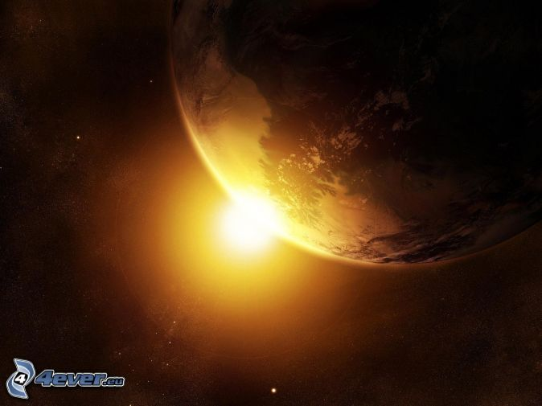
Конвективна область – розташовується над попередньою. Вона утворена також невидимим розпеченим газом, що знаходиться в стані конвективного перемішування.
Фотосфера – це нижній з трьох шарів атмосфери Сонця, розташований безпосередньо на щільній масі невидимого газу конвективної області.
Сонячна корона – зовнішня атмосфера Сонця. Деякі астрономи називають її атмосферою Сонця. Вона утворена найбільш іонізованим зрідженим газом. Простягається приблизно на відстань 5-ти діаметрів Сонця, має променисту будова, слабо світиться. Її можна спостерігати тільки під час повного сонячного затемнення.

Slide 7
